Slide 1

Открытая лаборатория искусственного интеллекта МФТИ
2020

Slide 2

Занятие 7
Оптимизации нейронных сетей
Григорий Рашков
сотрудник лаборатории

Slide 3

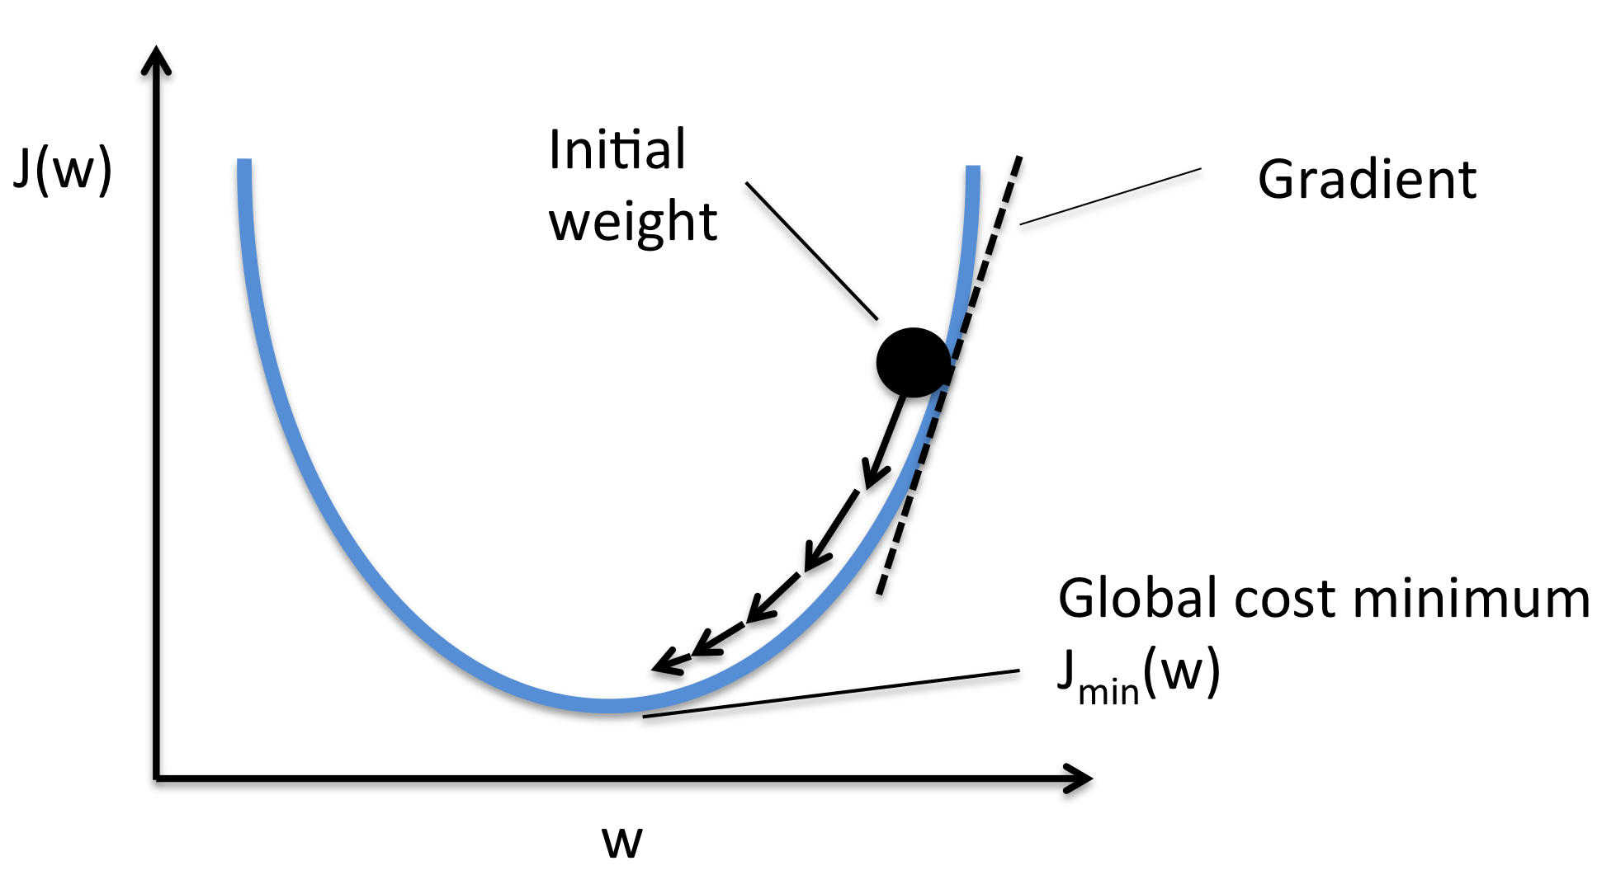
SGD
1

Slide 4
SGD + Momentum
w1 = w0 - V0t
V1 = V0 + at
a = (Fтяжести + Fтрения + N)/m
проекции на ось движения
a = (mgw - 𝜂V0+ 0)/m
t/m = 1
V1 = V0 + (gw - 𝜂V0)t
V1 = gw + V0(1 - 𝜂)t
Fтрения
N
V
Fтяжести
1

Slide 5
SGD + Momentum
w1 = w0 - V0t
V1 = gw + V0(1 - 𝜂)t
V1 = gw + 𝛽V0t
w0 — параметр модели в момент времени 0
w1 — параметр модели в момент времени
V0 — скорость изменения этого параметра в момент времени 0
V1 — скорость изменения этого параметра в момент времени 1
gw — потенциал ошибки, dE/dt
t — learning rate
1

Slide 6
SGD + Momentum
optim.SGD(params, lr, momentum=0)
1

Slide 7
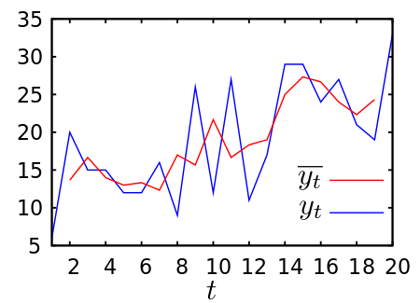
Скользящая средняя (EMA)
EMA(w)t = (1 - 𝛽)wt + 𝛽EMA(w)t-1
1

Slide 8
RMSProp
w1 = w0 - (dE/dt)/EMA(w0)
В случае батча в знаменателе корень из суммы квадратов EMA
w1 = w0 - (dE/dt)/RMS(w0)
Смысл в том, чтобы медленнее двигаться по направлению, вдоль которого часто меняется знак градиента
1

Slide 9
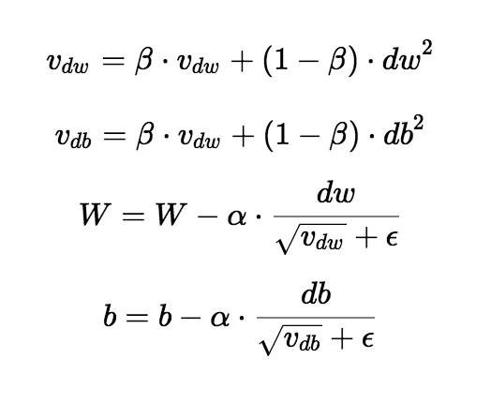
RMSProp
другая запись формулы
optim.RMSProp(params, lr, alpha)
1

Slide 10
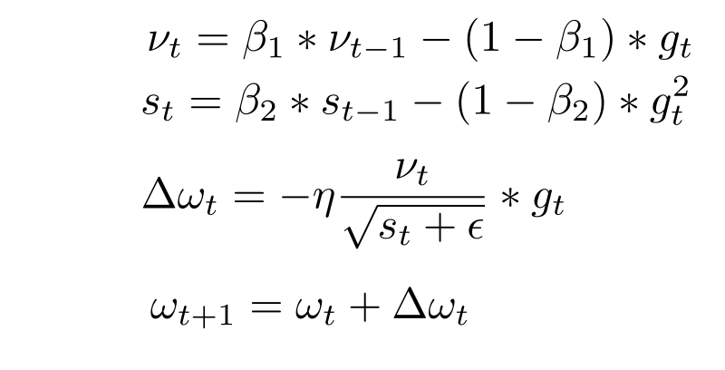
Adam
Соединяем идеи SGD+momentum и RMSProp — ставим скользящую среднюю не только в знаменатель, но и в числитель
Часто хорошо работает с параметрами 𝛽1 — 0.9, 𝛽2 — 0.999, learning rate — 0.0001
1

Slide 11
Adam
optim.Adam(params, lr=0.0001, betas(0.9, 0.999))
Часто хорошо работает с параметрами 𝛽1 — 0.9, 𝛽2 — 0.999, learning rate — 0.0001
1

Slide 12
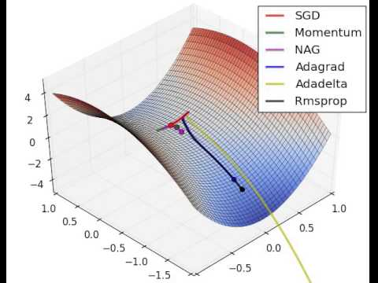
Оптимизации
1

Slide 13
BatchNormalization

Slide 14
BatchNormalization
“положительные” примеры
“отрицательные” примеры
пример, для которого слишком большой градиент
примеры, на которых сеть не учится

Slide 15
BatchNormalization
“положительные” примеры
“отрицательные” примеры
x = (x - 𝜇)/𝜎
после вычитания из всех значений среднего и деления на дисперсию примеров с большими градиентами стало меньше

Slide 16
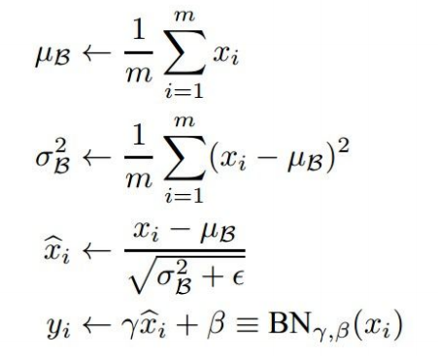
BatchNormalization
“положительные” примеры
“отрицательные” примеры
Параметры 𝛾 и 𝛽 — обучаемые, чтобы слой нормализации подстраивался под слой активации перед которым он стоит для более быстрого обучения

Slide 17
BatchNormalization
nn.BatchNorm2d(num_features)
BatchNorm считается по каждому каналу (например, выходу нейрона в слое перед ним) отдельно.

Slide 18




Спасибо за внимание!
support@bitronicslab.com
www.bitronicslab.com
vk.com/bitronicslab

